Slide 1
codigo

Slide 2
{wppExplorer} (I)
library(tidyverse) library(wppExplorer) #Ejemplo tfr <- wpp.indicator("fert") # pedir el indicador tfr %>% dplyr::glimpse()
Rows: 7,050 Columns: 3 $ charcode <fct> AF, AL, DZ, AO, AG, AR, AM, AW, AU, AT, AZ, BS, BH, BD, BB, B… $ Year <dbl> 1955, 1955, 1955, 1955, 1955, 1955, 1955, 1955, 1955, 1955, 1… $ value <dbl> 7.4500, 6.2300, 7.2780, 6.0000, 4.5000, 3.1540, 4.4940, 5.650…

Slide 3
{wppExplorer} (II)
Fitro de país
wpp.by.country(tfr, 'MX') %>% head()
Year value 118 1955 6.75 353 1960 6.78 588 1965 6.75 823 1970 6.75 1058 1975 6.32 1293 1980 5.33

Slide 4
{wppExplorer} (III)
Fitro de año
wpp.by.year(tfr, '2010') %>% head()
charcode value 2586 AF 6.4784 2587 AL 1.6400 2588 DZ 2.7240 2589 AO 6.3500 2590 AG 2.0000 2591 AR 2.3700

Slide 5
{WDI} (I)
library(WDI) WDIsearch('gender') %>% head()
indicator 169 2.3_GIR.GPI 172 2.6_PCR.GPI 709 5.51.01.07.gender 1573 BI.EMP.PWRK.PB.FE.ZS 1575 BI.EMP.PWRK.PB.MA.ZS 1587 BI.EMP.TOTL.PB.FE.ZS name 169 Gender parity index for gross intake ratio in grade 1 172 Gender parity index for primary completion rate 709 Gender equality 1573 Public sector employment, as a share of paid employment by gender: Female 1575 Public sector employment, as a share of paid employment by gender: Male 1587 Public sector employment, as a share of total employment by gender: Female

Slide 6
{WDI} (II)
WDI(indicator='SG.VAW.REFU.ZS', country="all", start=1960, end=2020) %>% na.omit() %>% head()
country iso2c iso3c year SG.VAW.REFU.ZS 2995 Afghanistan AF AFG 2015 33.4 3053 Albania AL ALB 2018 0.9 3062 Albania AL ALB 2009 8.9 3066 Albania AL ALB 2005 8.7 3299 Angola AO AGO 2016 11.5 3482 Armenia AM ARM 2016 0.8

Slide 7
{geodata} (I)
The {WorldClim} database
library(geodata) tmax_data <- worldclim_global(var = "tmax", res = 10, path= getwd()) tmax_data
class : SpatRaster dimensions : 1080, 2160, 12 (nrow, ncol, nlyr) resolution : 0.1666667, 0.1666667 (x, y) extent : -180, 180, -90, 90 (xmin, xmax, ymin, ymax) coord. ref. : lon/lat WGS 84 (EPSG:4326) sources : wc2.1_10m_tmax_01.tif wc2.1_10m_tmax_02.tif wc2.1_10m_tmax_03.tif ... and 9 more source(s) names : wc2.1~ax_01, wc2.1~ax_02, wc2.1~ax_03, wc2.1~ax_04, wc2.1~ax_05, wc2.1~ax_06, ... min values : -42.419, -39.58325, -53.40000, -59.54875, -59.8395, -60.3600, ... max values : 42.157, 40.26450, 41.48825, 43.17525, 44.8155, 46.6155, ...

Slide 8
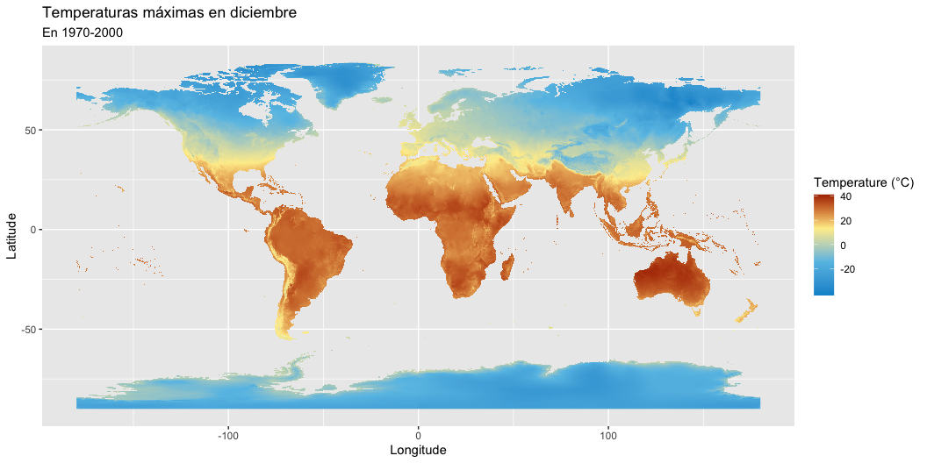
{geodata} (II)
¿Qué tanto calor hace en diciembre?
library(ggplot2) # Converting the raster object into a dataframe tmax_data_may_df <- as.data.frame(tmax_data$wc2.1_10m_tmax_12, xy = TRUE, na.rm = TRUE) rownames(tmax_data_may_df) <- c() ggplot( data = tmax_data_may_df, aes(x = x, y = y) ) + geom_raster(aes(fill = wc2.1_10m_tmax_12)) + labs( title = "Temperaturas máximas en diciembre", subtitle = "En 1970-2000" ) + xlab("Longitude") + ylab("Latitude") + scale_fill_gradientn( name = "Temperature (°C)", colours = c("#0094D1", "#68C1E6", "#FEED99", "#AF3301"), breaks = c(-20, 0, 20, 40) )

Slide 9
{geodata} (III)
También se puede descargar la “Gridded Population of the World” (Una base para densidad poblacional de CIESIN)
pop <- population(2020, res=10, path=getwd()) pop
class : SpatRaster dimensions : 1080, 2160, 1 (nrow, ncol, nlyr) resolution : 0.1666667, 0.1666667 (x, y) extent : -180, 180, -90, 90 (xmin, xmax, ymin, ymax) coord. ref. : lon/lat WGS 84 (EPSG:4326) source : gpw_v4_population_density_rev11_2020_10m.tif name : population_density min value : 0.00 max value : 64552.77
Nos bajo un tiff con la información

Slide 10
{inegiR} + API INEGI (I)
El paquete inegiR permite revisar los datos del BIE
library(inegiR) inegiR::inegi_series(serie=628194,# este número está en el sitio este el IPC token = token) %>% head()
date date_shortcut values notes 1 2022-10-01 M10 125.276 NA 2 2022-09-01 M9 124.571 NA 3 2022-08-01 M8 123.803 NA 4 2022-07-01 M7 122.948 NA 5 2022-06-01 M6 122.044 NA 6 2022-05-01 M5 121.022 NA

Slide 11
{inegiR} + API INEGI (II)
Guardamos esto como un objeto
# Podemos guardar esta consulta en un objeto y luego graficar consulta1<-inegi_series(serie=628194, # IPC mensual token = token) str(consulta1)
'data.frame': 646 obs. of 4 variables: $ date : Date, format: "2022-10-01" "2022-09-01" ... $ date_shortcut: chr "M10" "M9" "M8" "M7" ... $ values : num 125 125 124 123 122 ... $ notes : logi NA NA NA NA NA NA ...

Slide 12
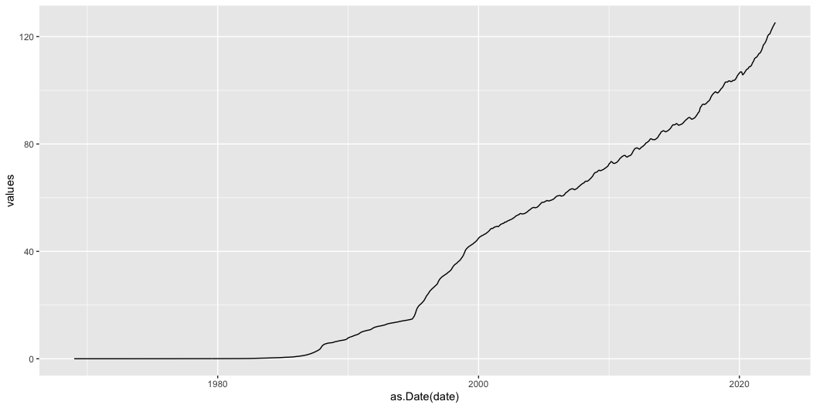
{inegiR} + API INEGI (III)
Una fácil gráfica
consulta1 %>% ggplot()+ aes(x=as.Date(date), y=values) + geom_line()

Slide 13
{apyramid} (I)
Una pirámide muy sencilla, primero descargo mi población, pero usando directamente wpp2019
library(wpp2019) data(popF) data(popM)
Me salto un par de pasos hasta tener una base para méxico
popmex2020 # en formato long
# A tibble: 42 × 8 country_code name age anio sex poblacion edad edad_factor <int> <chr> <chr> <chr> <chr> <dbl> <dbl> <fct> 1 484 Mexico 0-4 2020 hombres 5605. 0 0 2 484 Mexico 0-4 2020 mujeres 5354. 0 0 3 484 Mexico 10-14 2020 hombres 5693. 10 10 4 484 Mexico 10-14 2020 mujeres 5448. 10 10 5 484 Mexico 100+ 2020 hombres 4.72 100 100 6 484 Mexico 100+ 2020 mujeres 8.24 100 100 7 484 Mexico 15-19 2020 hombres 5695. 15 15 8 484 Mexico 15-19 2020 mujeres 5515. 15 15 9 484 Mexico 20-24 2020 hombres 5505. 20 20 10 484 Mexico 20-24 2020 mujeres 5435. 20 20 # … with 32 more rows

Slide 14
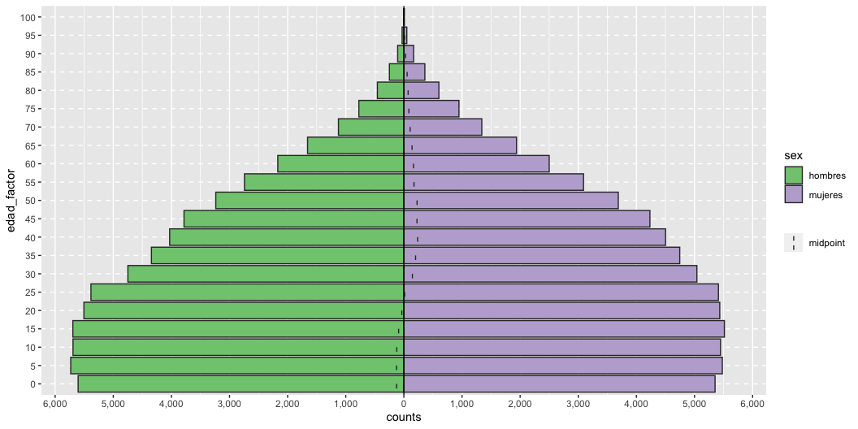
{apyramid} (II)
library(apyramid) popmex2020 %>% age_pyramid(edad_factor, # edad split_by = sex, count=poblacion) # sexo

Slide 15
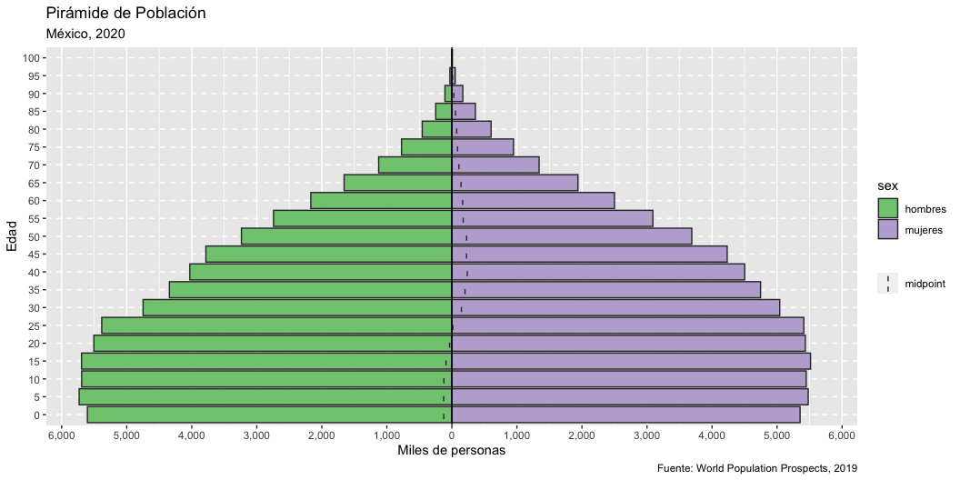
{apyramid} (III)
Una ventaja es que es compatible con {ggplot2}
popmex2020 %>% age_pyramid(edad_factor, # edad split_by = sex, count=poblacion) + # sexo labs(title="Pirámide de Población", subtitle = "México, 2020", y ="Miles de personas", # ojo x = "Edad", # ojo caption = "Fuente: World Population Prospects, 2019" )

Slide 16
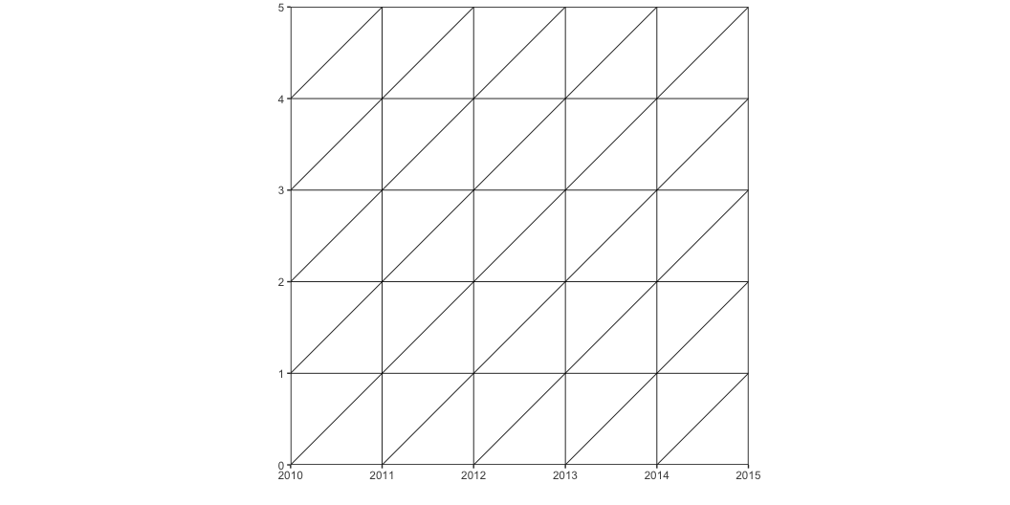
LexisPlotR (I)
Una herramienta muy útil son los diagramas de Lexis
library(LexisPlotR) # Dibuje una cuadrícula de Lexis desde el año 2010 hasta el año 2015, # que representa las edades de 0 a 5 años. lexis_grid(year_start = 2010, year_end = 2015, age_start = 0, age_end = 5)

Slide 17
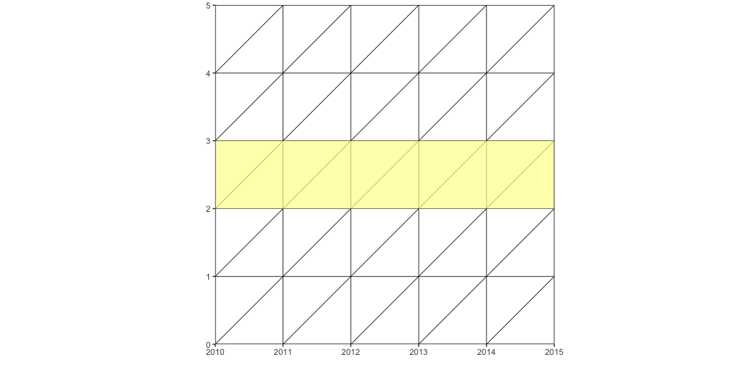
LexisPlotR(II)
lexis_grid(year_start = 2010, year_end = 2015, age_start = 0, age_end = 5) %>% lexis_age(age = 2)

Slide 18
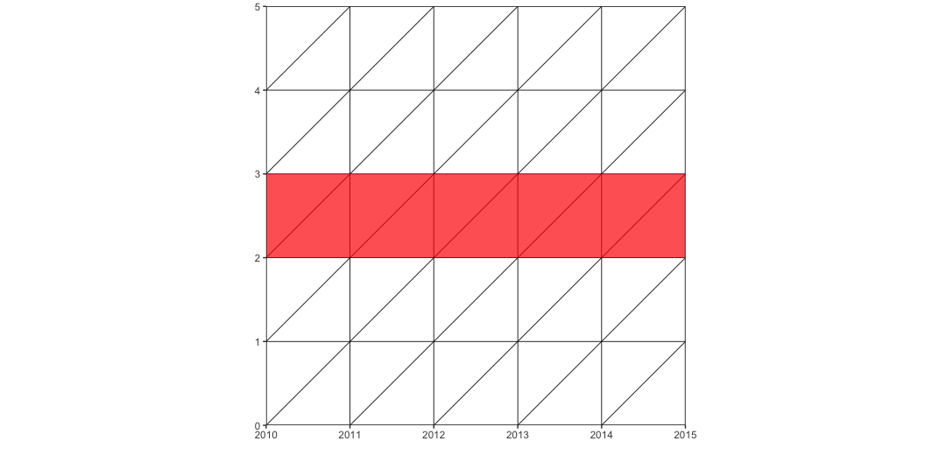
LexisPlotR (III)
lexis_grid(year_start = 2010, year_end = 2015, age_start = 0, age_end = 5) %>% lexis_age(age = 2, fill = "red")

Slide 19
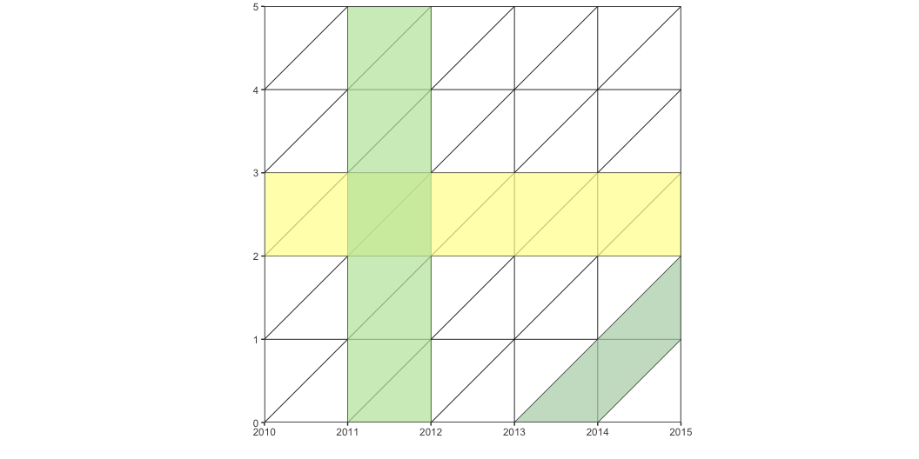
LexisPlotR (IV)
lexis_grid(year_start = 2010, year_end = 2015, age_start = 0, age_end = 5) %>% lexis_age(age = 2) %>% lexis_cohort(cohort = 2013) %>% lexis_year(year = 2011)

Slide 20
{fmsb} (II)
Este paquete tiene cosas muy interesantes. Es un paquete no sólo para demografía pero permite ajustar algunas funciones demográficas
Limitantes: como que está en japonés :P
Un ejemplo con el índice de Whipple, que mide la atracción digital. Necesitamos datos en edades singulares:
readxl::read_excel("sv1992.xlsx") %>% head() %>% janitor::clean_names()# datos de ipums
# A tibble: 6 × 4 age male female unknown <chr> <dbl> <dbl> <dbl> 1 0 6093 6113 0 2 1 6089 5795 0 3 2 6805 6737 0 4 3 7028 6699 0 5 4 7294 6965 0 6 5 6628 6408 0

Slide 21
{fmsb} (III)
library(fmsb) sv1992 %>% filter(!age>64) %>% count(age, wt=male) %>% with( WhipplesIndex(n) )
$WI [1] 127.154 $JUDGE [1] "rough"

Slide 22
{demography}

Slide 23
{DemoTools} (I)
Es quizás el paquete más completo. Todavía no está en CRAN. Así que su instalación se debe hacer desde su versión en desarrollo y además intalar Stan
# install.packages("rstan", repos = c("https://mc-stan.org/r-packages/", getOption("repos"))) # remotes::install_github("timriffe/DemoTools") library(DemoTools)

Slide 24
{DemoTools} (II)
Índices de atraccción
### Whipple check_heaping_whipple(Value=sv1992$male, Age= sv1992$age, ageMin = 25, ageMax = 60, digit = c(0, 5))
[1] 1.27154
### Noumbissi check_heaping_noumbissi(sv1992$male, Age=sv1992$age, ageMin = 30, ageMax = 60, digit = 0)
[1] 1.411808

Slide 25
{DemoTools} (III)
Tablas de vida
Este paquete nos da la oportunidad de construir las tablas de vida con diferentes insumos, con cualquiera de las siguientes opciones:
Vector de muertes y vector de Población media
Vector de tasas de Mortalidad (nMx)
Vector de cocientes de mortalidad (nqx)
Vector de efectivos a edad exacta (lx)

Slide 26
{DemoTools} (IV)
Tablas de vida
# Tabla abreviada ---- ## Input: nMx ---- #Datos de México 2000 nMx <- c(0.025429618, 0.000895531, 0.000364678, 0.000480071, 0.000979976, 0.001661119, 0.002167313, 0.002549786, 0.00307099, 0.003970018, 0.005461053, 0.007799417, 0.011317907, 0.016516166, 0.024145341, 0.035168272, 0.051143602, 0.074042144, 0.136811785)
# Nuestros grupos de edad grupo_eda<-c(0,1,seq(5,85,by=5)) AgeInt <- inferAgeIntAbr(vec = nMx) mx_lifetable2000 <- lt_abridged(nMx = nMx, Age = grupo_eda, AgeInt = AgeInt, axmethod = "un", Sex = "m", mod = FALSE)

Slide 27
{DemoTools} (V)
Tablas de vida
round(mx_lifetable2000, digits = 2) %>% head()
Age AgeInt nMx nAx nqx lx ndx nLx Sx Tx ex 0 0 1 0.03 0.11 0.02 100000.00 2486.76 97789.83 0.97 7214185 72.14 1 1 4 0.00 1.58 0.00 97513.24 348.55 389208.81 1.00 7116395 72.98 5 5 5 0.00 2.50 0.00 97164.69 177.01 485380.95 1.00 6727186 69.23 10 10 5 0.00 2.50 0.00 96987.69 232.53 484357.11 1.00 6241805 64.36 15 15 5 0.00 2.76 0.00 96755.16 473.05 482714.55 0.99 5757448 59.51 20 20 5 0.00 2.66 0.01 96282.11 796.59 479548.05 0.99 5274734 54.78

Slide 28
{DemoTools} (VI)
Otras funcioens
¡No da tiempo para todas!
Este paquete puede producir tablas abreviadas, tablas singulares y extrapolar hasta 109 años
También hay funciones de suavizamiento de información.

Slide 29
{mxmaps} (I)
Instalación
Este paquete es un paquete muy sencillo para hacer mapas, desarrollado por Diego Valle Jones.
Permite hacer mapas a nivel municipal y estatal de México.
Se instala también desde su versión en desarrollo
#remotes::install_github("diegovalle/mxmaps") library(mxmaps)
Este paquete ya viene con algunos datos de población de los censos mexicanos.

Slide 30
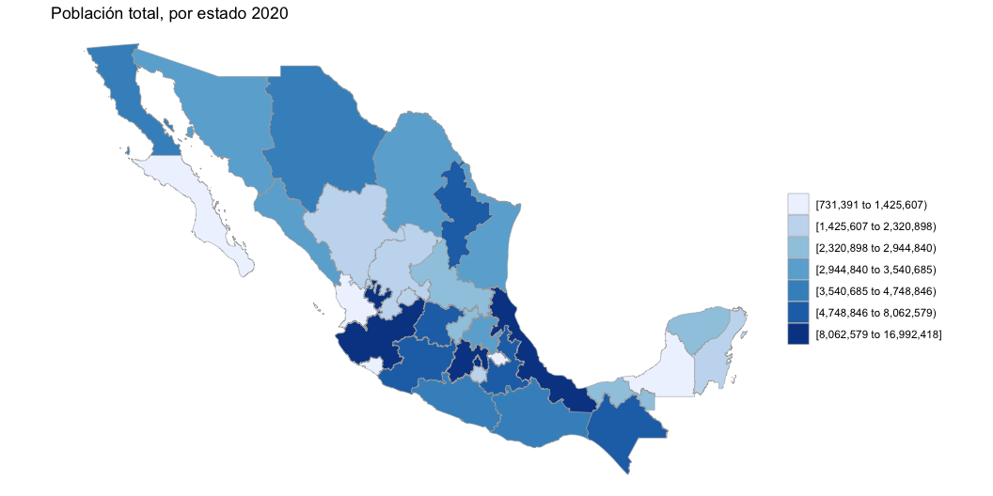
{mxmaps} (II)
Nivel estatal
El primer ejemplo utiliza con los datos a nivel estatal de población. Si tienes una base con la codificación de los datos en los estados de acuerdo a INEGI, en una variable que se llama región, no habrá problema
data("df_mexstate_2020") df_mxstate_2020 %>% head()
region state_name state_name_official state_abbr 1 01 Aguascalientes Aguascalientes AGS 2 02 Baja California Baja California BC 3 03 Baja California Sur Baja California Sur BCS 4 04 Campeche Campeche CAMP 5 05 Coahuila Coahuila de Zaragoza COAH 6 06 Colima Colima COL state_abbr_official year pop pop_male pop_female afromexican 1 Ags. 2020 1425607 696683 728924 22425 2 BC 2020 3769020 1900589 1868431 64362 3 BCS 2020 798447 405879 392568 26330 4 Camp. 2020 928363 456939 471424 19319 5 Coah. 2020 3146771 1563669 1583102 45976 6 Col. 2020 731391 360622 370769 13574 indigenous_language 1 2539 2 49130 3 13581 4 91801 5 5527 6 5210
df_mxstate_2020$value <- df_mxstate_2020$pop mxstate_choropleth(df_mxstate_2020, title = "Población total, por estado 2020")

Slide 31
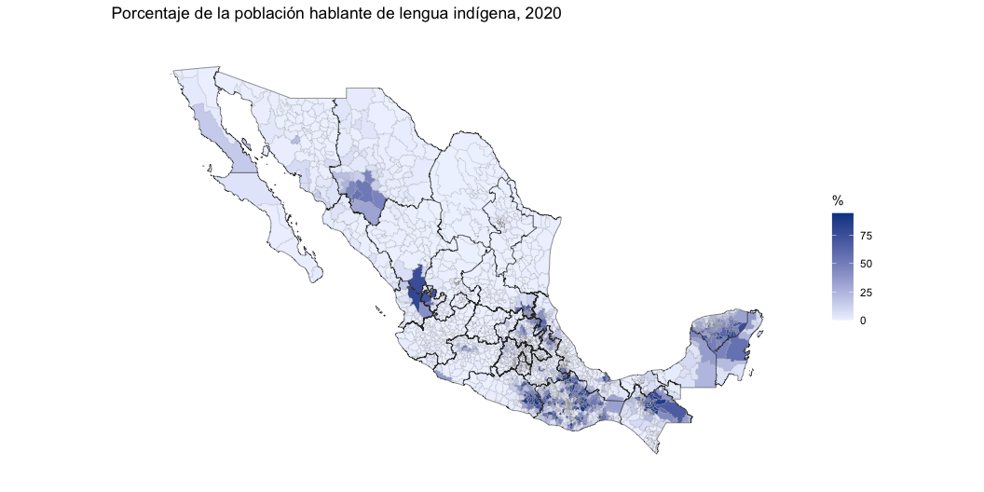
{mxmaps} (III)
Nivel municipal
Este segundo ejemplo utiliza con los datos a nivel estatal de población. Si tienes una base con la codificación de los datos en los municipio de acuerdo a INEGI, en una variable que se llama región, no habrá problema
data("df_mxmunicipio_2020") df_mxmunicipio_2020 %>% head()
# A tibble: 6 × 17 state_code munic…¹ region state…² state…³ state…⁴ state…⁵ munic…⁶ year pop <chr> <chr> <chr> <chr> <chr> <chr> <chr> <chr> <dbl> <int> 1 01 001 01001 Aguasc… Aguasc… AGS Ags. Aguasc… 2020 948990 2 01 002 01002 Aguasc… Aguasc… AGS Ags. Asient… 2020 51536 3 01 003 01003 Aguasc… Aguasc… AGS Ags. Calvil… 2020 58250 4 01 004 01004 Aguasc… Aguasc… AGS Ags. Cosío 2020 17000 5 01 005 01005 Aguasc… Aguasc… AGS Ags. Jesús … 2020 129929 6 01 006 01006 Aguasc… Aguasc… AGS Ags. Pabell… 2020 47646 # … with 7 more variables: pop_male <int>, pop_female <int>, afromexican <int>, # indigenous_language <int>, metro_area <chr>, long <dbl>, lat <dbl>, and # abbreviated variable names ¹​municipio_code, ²​state_name, # ³​state_name_official, ⁴​state_abbr, ⁵​state_abbr_official, ⁶​municipio_name
df_mxmunicipio_2020$value <- df_mxmunicipio_2020$indigenous_language / df_mxmunicipio_2020$pop * 100 mxmunicipio_choropleth(df_mxmunicipio_2020, num_colors = 1, title = "Porcentaje de la población hablante de lengua indígena, 2020", legend = "%")

